Slide 1

机器学习
南开大学
计算机学院

Slide 2
第五章 多元方法

Slide 3
多元数据
多个测量(传感器)
d 个输入/特征/属性: d-维变量
N 实例/观测/样例

Slide 4
多元参数
线性相关性—协方差除以均方差的积。
两个变量相互独立，协方差为0，但反之不成立（可能非线性相关）

Slide 5
参数估计

Slide 6
缺失值估计
当某些实例的某些观测值缺失时，如何处理？
直接丢弃: 如果样本较小，不好
有属性值缺失的实例的非缺失项仍可提供信息
估算:
均值估算: 用最可能的值(例如均值，出现最多的值)
回归估算: 基于其他属性的估算，根据缺失变量的类型，定义回归或分类问题，用其值已知的数据点训练

Slide 7
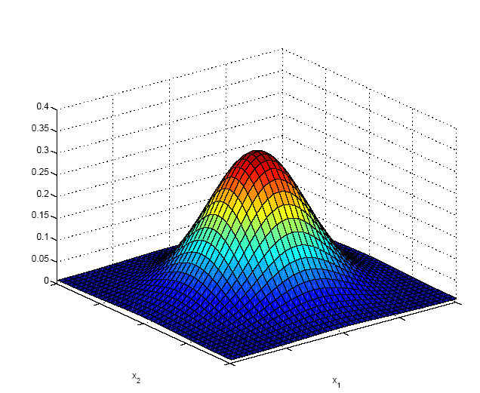
多元正态分布

Slide 8
多元正态分布
马式距离（Mahalanobis distance）: (x – μ)^{T} ∑^{–1} (x – μ)
度量 x 到 μ的距离，以 ∑为单位 (对方差与相关性的差异规范化，消除方差不同及相关性的影响)
二元变量: d = 2

Slide 9
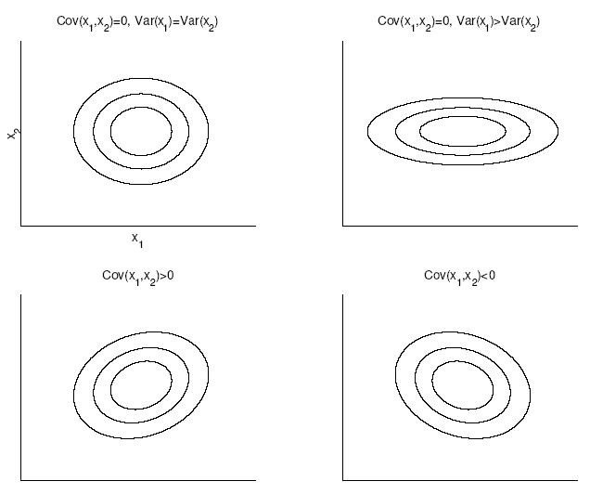
二元正态分布

Slide 10
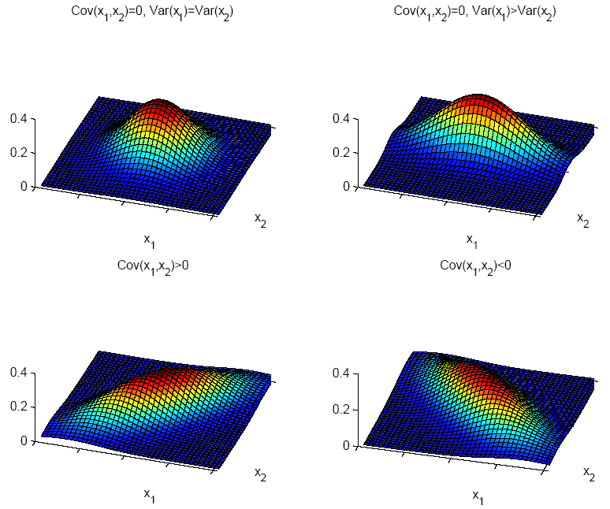
如果ρ=1或-1两个变量相关，即变为一维，如果ρ=0，两个变量独立。如果x是多元正态，则x的每一维都是一元正态的，其任意子集都是k元正态的。其中一种特殊情况是x的分量是独立的

Slide 11
独立的输入: Naive Bayes
如果 x_{i} 间独立, ∑ 的非对角元为 0, 马式距离退化为 加权 ( 1/σ_{i}) 的欧式距离:
如果 方差也相等, 则退化为欧式距离
NB假设各x间独立，而非已知x间独立

Slide 12
参类分类（多元）
如果 p (x | C_{i} ) ~ N ( μ_{i} , ∑_{i} )
正态分布是很多自然现象的模型（同类样本属于一个组，如果属于多个组，则应该使用混合模型—第七章）
判别式函数

Slide 13
参数估计—最大似然

Slide 14
不同的 S_{i}
二次判别式

Slide 15
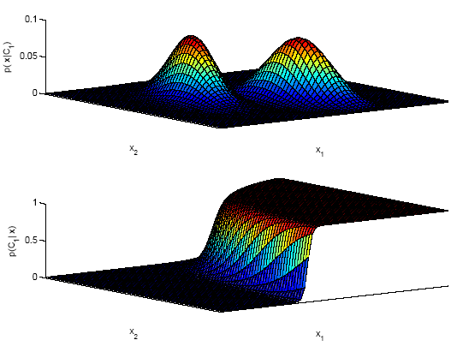
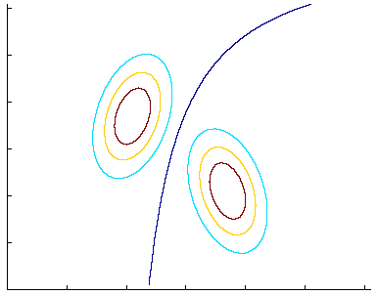
判别:
P (C₁|x ) = 0.5
似然
C₁的后验

Slide 16

公共协方差矩阵S
所有类共享相同协方差矩阵S
判别式退化为
由于所有的$x^{T}S^{−1}x相$同，可以去掉，上式即可化为线性判别式

Slide 17
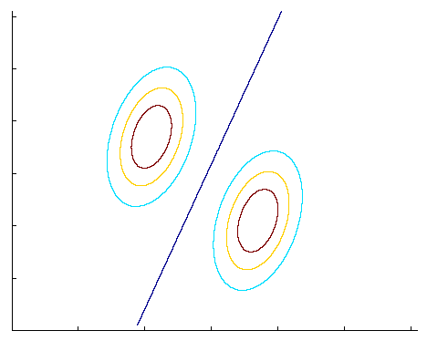
公共协方差矩阵S

Slide 18
对角协方差矩阵 S
当 x_{j} j = 1,..d, 间相互独立, ∑ 是对角矩阵
p (x|C_{i}) = ∏_{j} p (x_{j} |C_{i}) (Naive Bayes的假设)
分类以加权(以 s_{j} 为单位)的欧式距离计算进行，将实例分类为最近的均值的类。m_{i}为向量，m_{ij}为其第j个分量

Slide 19
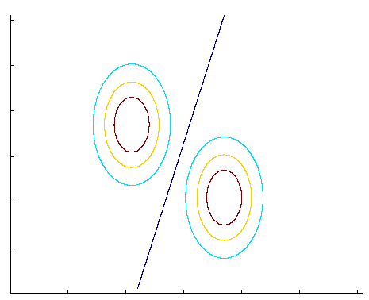
对角协方差矩阵 S
方差可能不同

Slide 20
对角协方差矩阵 S, 等方差
最近均值分类器: 基于欧式距离，将实例分类为与其最近的均值所属类
每个均值可被 视为一个原型或模板---模板匹配

Slide 21
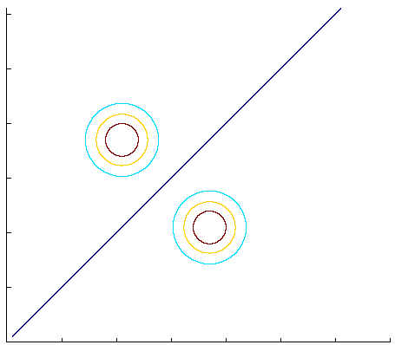
对角协方差矩阵 S, 等方差
*
?

Slide 22
模型选择
假设 | 协方差矩阵 | 参数个数
共享，超球 | S_{i}=S=s²I | 1
共享, 轴对齐 | S_{i}=S, 其中 s_{ij}=0 | d
共享，超椭球 | S_{i}=S | d(d+1)/2
不同, 超椭球 | S_{i} | K d(d+1)/2
当增加复杂度时(较少限制 S), 偏倚降下，但同时方差增加
而采用简单模型(允许一定的偏倚) 可以调控方差，但却有引进偏倚的风险

Slide 23
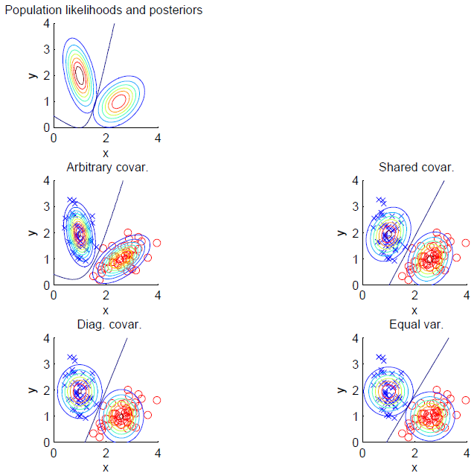

Slide 24
离散特征
二元特征:
如果 x_{j} 是独立的(Naive Bayes’)
判别式是线性的
估计参数
应用—文档分类，垃圾邮件---后面朴素贝叶斯分类器举例

Slide 25
离散参数
多项式 (1-of-n_{j}) 特征: x_{j} ∈ {v₁, v₂,..., v_{nj}}
Xj属于c_{i}类且取值 为v_{k}的概率
如果 x_{j} 独立，判别式也为线性

Slide 26
Naive Bayes分类器
文本分类，留言板各种留言，判断其是侮辱类还是非侮辱类言论。
数据如下：X
留言：
X=[[‘my’,‘dog’,‘has’,‘flea’,‘problem’,‘help’,‘please’], #非侮辱性
[‘maybe’,‘not’,‘take’,‘him’, ‘to’,‘dog’,‘park’,‘stupid’], #侮辱性
['my','dalmation','is','so','cute', I','love','him'],
['stop','posting','stupid','worthless','garbage'],
['mr','licks','ate','my','steak','how', 'to','stop','him'],
['quit','buying','worthless','dog','food','stupid']]
类别：0为非侮辱性，1为侮辱性
[0,1,0,1,0,1]

Slide 27
读入数据：
def loadDataSet():
postingList=[['my','dog','has','flea'\
'problem','help','please'],
['maybe','not','take','him',\
'to','dog','park','stupid'],
['my','dalmation','is','so','cute',\
'I','love','him'],
['stop','posting','stupid','worthless','garbage'],
['mr','licks','ate','my','steak','how',\
'to','stop','him'],
['quit','buying','worthless','dog','food','stupid']]
classVec=[0,1,0,1,0,1]#1代表侮辱性文字，0代表正常言论
return postingList,classVec

Slide 28
求单词列表：将所有单词组成一个集合
def createVocabList(dataSet):
vocabSet=set([])
for document in dataSet:
vocabSet=vocabSet|set(document)##求并集
return list(vocabSet)
输入所有留言X，输出所有留言中出现的单词组成的集合----词汇表

Slide 29
生成文档向量：
def setOfWords2Vec(vocabList,inputSet):
returnVec=[0]*len(vocabList)#创建元素均为0的向量
for word in inputSet:
if word in vocabList:
returnVec[vocabList.index(word)]=1
else:
print ("the word: %s is not in my Vocabulary!" % word)
return returnVec
输入词汇表，以及文档，输出文档向量，向量的每个元素取值为0或1，表示词汇表中的某个单词是否出现在文档中。如输入第一个文档X[0]=[‘my’,‘dog’,‘has’,‘flea’,'problem','help','please']
则输出为：
[0, 0, 0, 0, 0, 0, 0, 1, 1, 0, 1, 1, 0, 0, 0, 0, 0, 0, 0, 0, 0, 0, 1, 0, 0, 0, 0, 0, 1, 0, 0]

Slide 30
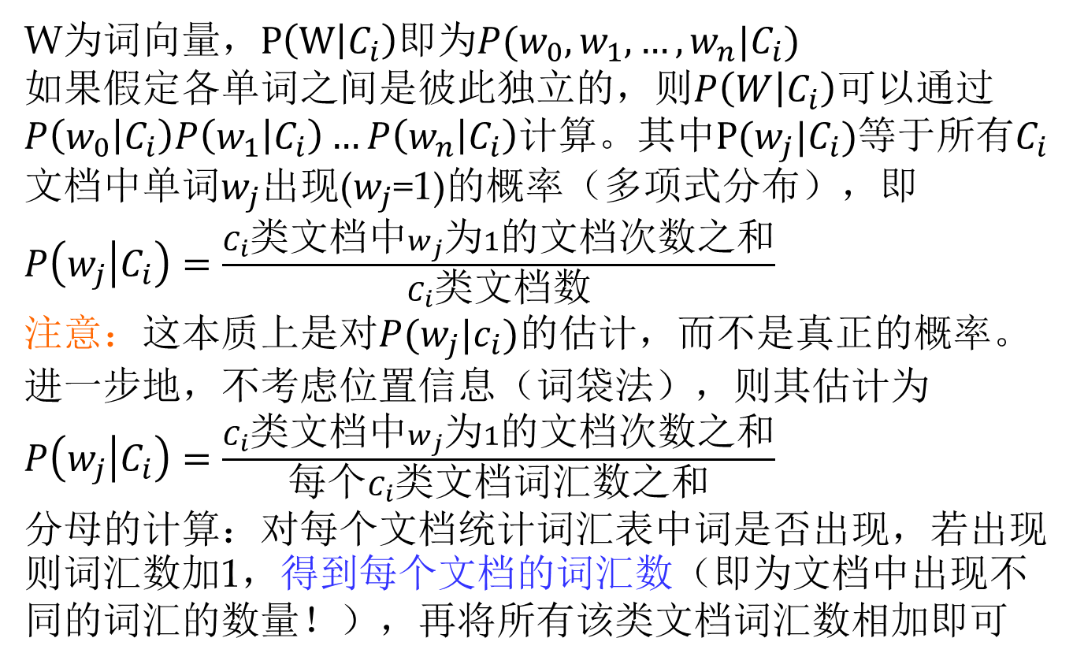
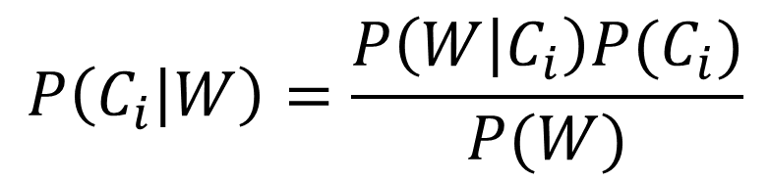
$$P\left(C_{i} | W\right)=\frac{P\left(W | C_{i}\right)P(C_{i})}{P(W)}$$
贝叶斯准则：
W为词向量，$P\left(W | C_{i}\right)即为P(w_{0},w_{1},…,w_{n}|C_{i})$
如果假定各单词之间是彼此独立的，则$P\left(W | C_{i}\right)$可以通过$P\left(w_{0} | C_{i}\right)P\left(w_{1} | C_{i}\right)…P\left(w_{n} | C_{i}\right)$计算。其中$P(w_{j}|C_{i})$等于所有$C_{i}$文档中单词$w_{j}$出现($w_{j}$=1)的概率（多项式分布），即$P\left(w_{j} | C_{i}\right)=\frac{C_{i}类文档中w_{j}为1的文档次数之和}{C_{i}类文档数}$
注意：这本质上是对$P(w_{j}|c_{i})$的估计，而不是真正的概率。进一步地，不考虑位置信息（词袋法），则其估计为$P\left(w_{j} | C_{i}\right)=\frac{C_{i}类文档中w_{j}为1的文档次数之和}{每个C_{i}类文档词汇数之和}$
分母的计算：对每个文档统计词汇表中词是否出现，若出现则词汇数加1，得到每个文档的词汇数（即为文档中出现不同的词汇的数量！），再将所有该类文档词汇数相加即可

Slide 31
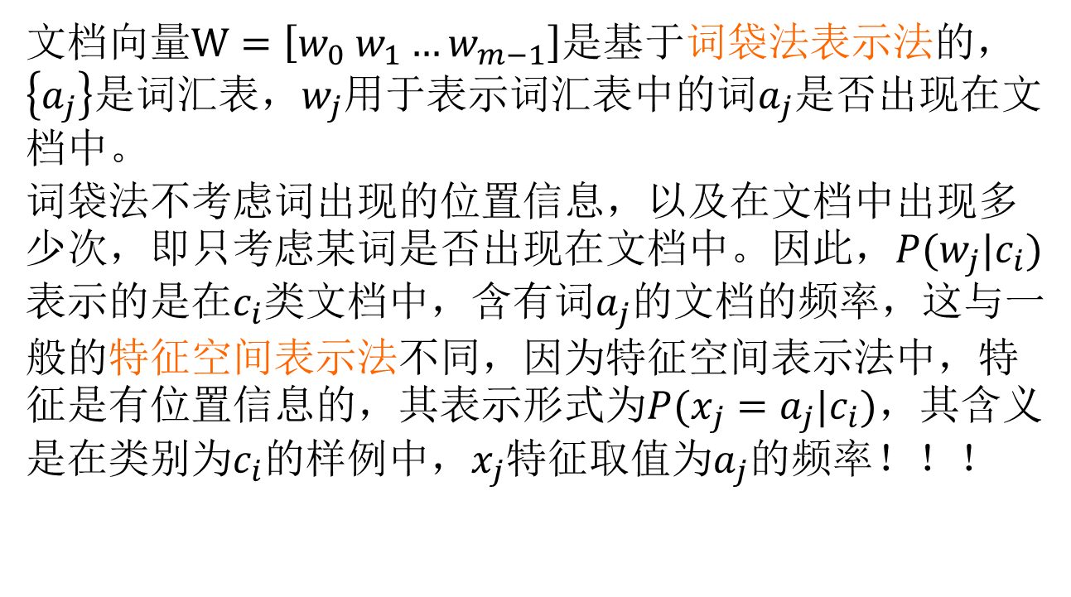
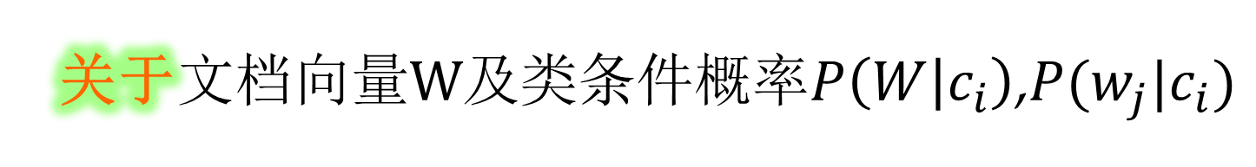
关于文档向量$W$及类条件概率$P\left(W | c_{i}\right)$,$P(w_{j}|c_{i})$
文档向量$W=\left[w_{0} w_{1}…w_{m−1}\right]$是基于词袋法表示法的，$｛a_{j}｝$是词汇表，$w_{j}$用于表示词汇表中的词$a_{j}$是否出现在文档中。
词袋法不考虑词出现的位置信息，以及在文档中出现多少次，即只考虑某词是否出现在文档中。因此，$P(w_{j}|c_{i})$表示的是在$c_{i}$类文档中，含有词$a_{j}$的文档的频率，这与一般的特征空间表示法不同，因为特征空间表示法中，特征是有位置信息的，其表示形式为$P(x_{j}=a_{j}|c_{i})$，其含义是在类别为$c_{i}$的样例中，$x_{j}$特征取值为$a_{j}$的频率！！！

Slide 32
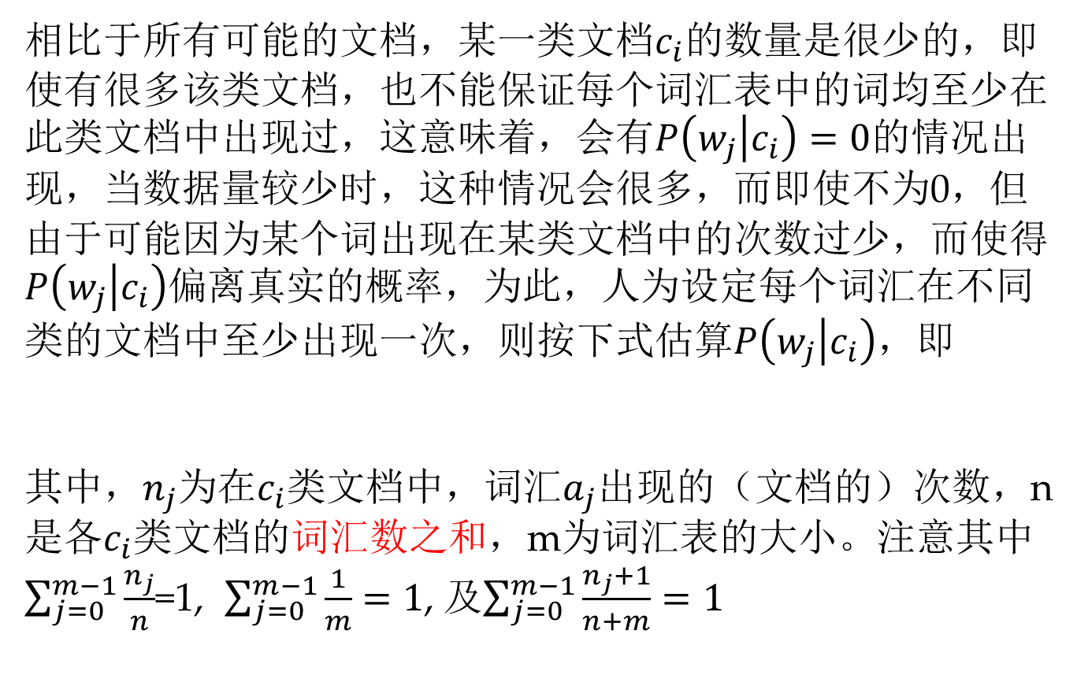
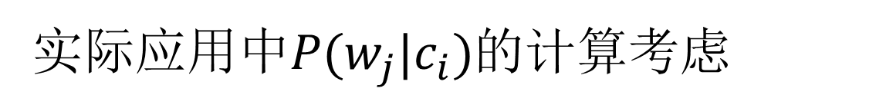
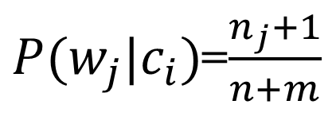
实际$应用中P(w_{j}|c_{i})$的计算考虑
相比于所有可能的文档，某一类文档$c_{i}$的数量是很少的，即使有很多该类文档，也不能保证每个词汇表中的词均至少在此类文档中出现过，这意味着，会有$P\left(w_{j} | c_{i}\right)=0$的情况出现，当数据量较少时，这种情况会很多，而即使不为0，但由于可能因为某个词出现在某类文档中的次数过少，而使得$P\left(w_{j} | c_{i}\right)$偏离真实的概率，为此，人为设定每个词汇在不同类的文档中至少出现一次，则按下式估算$P\left(w_{j} | c_{i}\right)$，即
其中，$n_{j}$为在$c_{i}$类文档中，词汇$a_{j}$出现的（文档的）次数，n是各$c_{i}$类文档的词汇数之和，m为词汇表的大小。注意其中$\sum_{j=0}^{m−1}{\frac{n_{j}}{n}}$=1, $\sum_{j=0}^{m−1}{\frac{1}{m}}=1$, 及$\sum_{j=0}^{m−1}{\frac{n_{j}+1}{n+m}}=1$
$P(w_{j}|c_{i})$=$\frac{n_{j}+1}{n+m}$
即每个ci类文档出现不同词汇的个数，再将所有ci文档的这个词汇数相加

Slide 33
def trainNB0(trainMatrix, trainCategory):
numTrainDocs=len(trainMatrix)#计算文档矩阵的行数，即文档数
numWords=len(trainMatrix[0])#计算文档向量的长度，即词汇表大小
pAbusive=sum(trainCategory)/float(numTrainDocs)#sum（trainCategory)是将类向量（元素取0或1，分别表示正常或侮辱）中为1的相加，即计算侮辱类文档数量
p0Num=ones(numWords);p1Num=ones(numWords)#ones生成元素全为1的向量，即每个词汇均出现1次—p(wi|c)中分子中的1
p0Denom=numWords;p1Denom=numWords---p(wi|c)中分母中的m
for i in range(numTrainDocs):
if trainCategory[i]==1:
p1Num+=trainMatrix[i]##p1Num向量各分量记录各词的频率—即求p(wi|c)分子中的nj
p1Denom+=sum(trainMatrix[i])##p1Denom记录文档总词数—即求p(wi|c)分母中的n
else:
p0Num+=trainMatrix[i]
p0Denom+=sum(trainMatrix[i])
p1Vect=p1Num/p1Denom##计算的是p(wi|c1)
p0Vect=p0Num/p1Denom
return p0Vect,p1Vect,pAbusive ##pAbusive是计算p(c1)
每个文档依词汇表得到一个向量，分量为1表示含有某个词，那么sum(trainMatrix[i])就相当于统计文档i中有多少个词

Slide 34
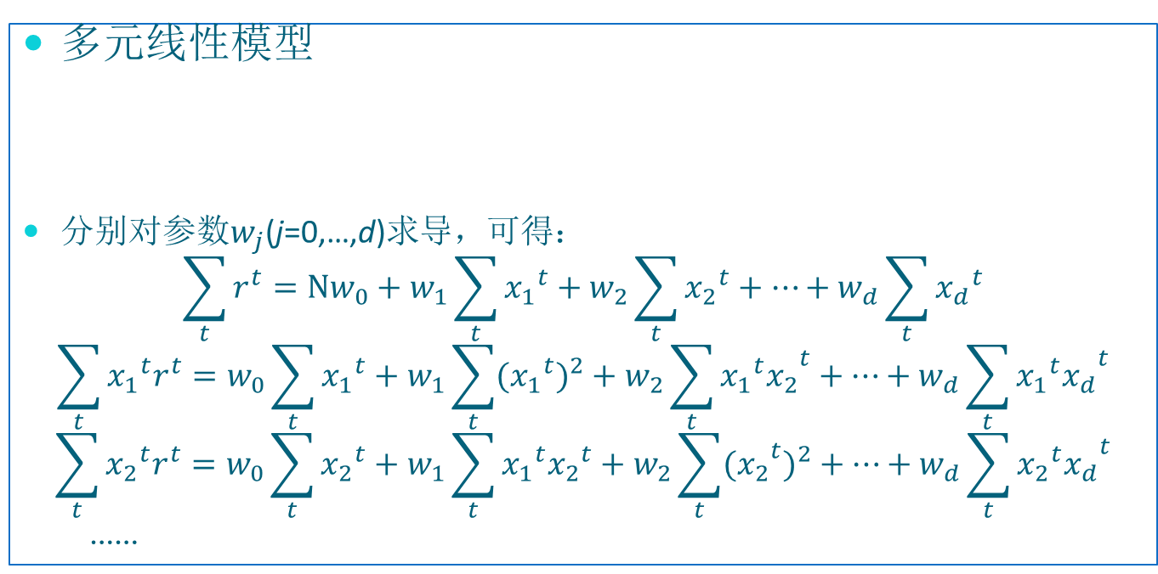
多元回归
多元线性模型
分别对参数$w_{j}$(j=0,…,d)求导，可得：
$$\sum_{t}{r^{t}}=Nw_{0}+w_{1}\sum_{t}{{x_{1}}_{}^{t}}+w_{2}\sum_{t}{{x_{2}}_{}^{t}}+⋯+w_{d}\sum_{t}{{x_{d}}_{}^{t}}$$
$$\sum_{t}{{x_{1}}_{}^{t}r^{t}}=w_{0}\sum_{t}{{x_{1}}_{}^{t}}+w_{1}\sum_{t}{{({x_{1}}_{}^{t})}^{2}}+w_{2}\sum_{t}{{{x_{1}}_{}^{t}x_{2}}_{}^{t}}+⋯+w_{d}\sum_{t}{{{x_{1}}_{}^{t}x_{d}}_{}^{t}}$$
$$\sum_{t}{{x_{2}}_{}^{t}r^{t}}=w_{0}\sum_{t}{{x_{2}}_{}^{t}}+w_{1}\sum_{t}{{x_{1}}_{}^{t}{x_{2}}_{}^{t}}+w_{2}\sum_{t}{{{(x_{2}}_{}^{t})}^{2}}+⋯+w_{d}\sum_{t}{{{x_{2}}_{}^{t}x_{d}}_{}^{t}}$$
……

Slide 35
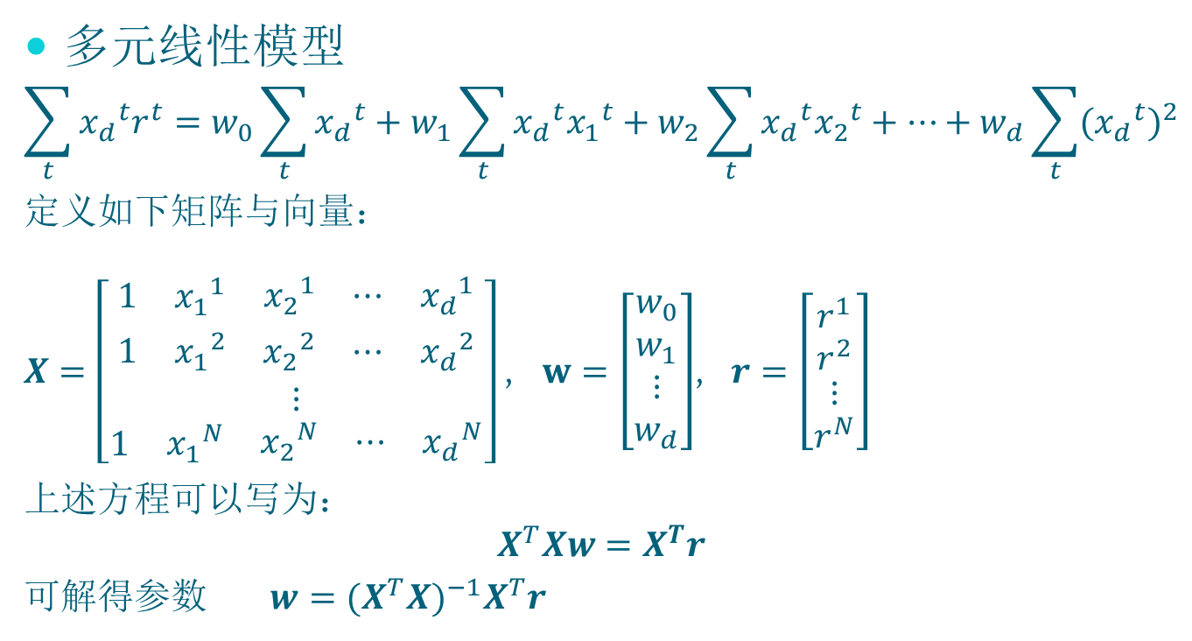
多元回归
多元线性模型
$$\sum_{t}{{x_{d}}_{}^{t}r^{t}}=w_{0}\sum_{t}{{x_{d}}_{}^{t}}+w_{1}\sum_{t}{{x_{d}}_{}^{t}{x_{1}}_{}^{t}}+w_{2}\sum_{t}{{x_{d}}_{}^{t}{x_{2}}_{}^{t}}+⋯+w_{d}\sum_{t}{{({x_{d}}_{}^{t})}^{2}}$$
定义如下矩阵与向量：
$X=\left[\begin{aligned}\begin{aligned}\begin{matrix}\begin{matrix}1 & {x_{1}}_{}^{1}\end{matrix} & \begin{matrix}{x_{2}}_{}^{1} & ⋯ & {x_{d}}_{}^{1}\end{matrix} \\ \begin{matrix}1 & {x_{1}}_{}^{2}\end{matrix} & \begin{matrix}{x_{2}}_{}^{2} & ⋯ & {x_{d}}_{}^{2}\end{matrix}\end{matrix} \\ ⋮\end{aligned} \\ \begin{matrix}1 & \begin{matrix}{x_{1}}_{}^{N} & \begin{matrix}{x_{2}}_{}^{N} & ⋯ & {x_{d}}_{}^{N}\end{matrix}\end{matrix}\end{matrix}\end{aligned}\right]$ , $w=\left[\begin{matrix}w_{0} \\ w_{1} \\ \begin{matrix}⋮ \\ w_{d}\end{matrix}\end{matrix}\right]$, $r=\left[\begin{matrix}r^{1} \\ r^{2} \\ \begin{matrix}⋮ \\ r^{N}\end{matrix}\end{matrix}\right]$
上述方程可以写为：
$$X^{T}Xw=X^{T}r$$
可解得参数 $w={(X^{T}X)}^{−1}X^{T}r$

Slide 36
多元多项式模型:
定义新的高阶变量
z₁=x₁, z₂=x₂, z₃=x₁², z₄=x₂², z₅=x₁x₂
在新的z 空间中使用线性模型
(基函数, 核方法: 第13章)

